Slide 1
भारत

Slide 2
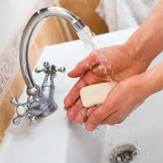
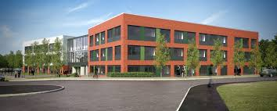
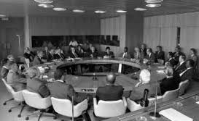
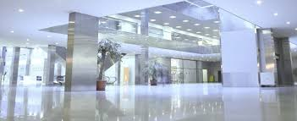
सूचकांक
1
स्वच्छता की आदतें क्रियाओं से पैदा हो सकती हैं
शिक्षा: सफाई अकादमी की स्थापना. ज्ञान पार्क
2
3
सही उपकरण की खरीद
4
सफाई और लागत विश्लेषण पर मानकों की स्थापना
5
भविष्य का निर्माण - भूमिका मॉडल

Slide 3
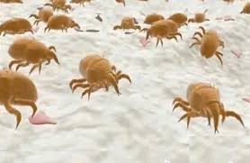
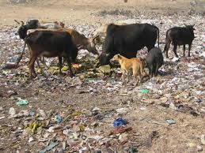
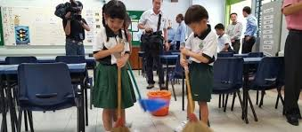
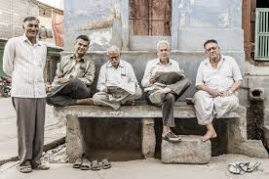
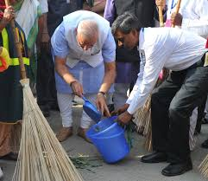
सफाई की आदतों को शिक्षा के माध्यम से बाधित किया जा सकता है
1
हमारा विशेष कार्य
2
स्वस्थ जीवन
3
शिक्षित: सभी आयु समूहों

Slide 4
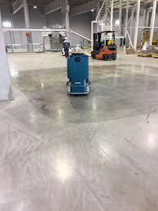
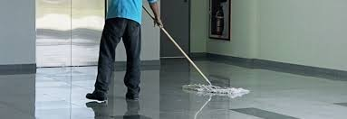
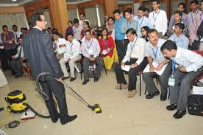
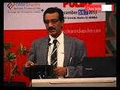
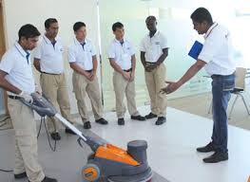
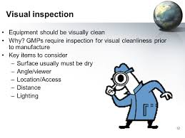
सफाई अकादमी की स्थापना. उदगम ज्ञान पार्क
उदगम ज्ञान पार्क
प्रभावी सफाई विधियों पर शिक्षित करने के लिए अकादमी
ट्रेनर मॉड्यूल ट्रेन करें
कौशल विकास और समय / लागत बचत
Ugdam Knowledge Park
प्रमाणीकरण के साथ एक पाठ्यक्रम सफाई

Slide 5
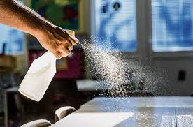
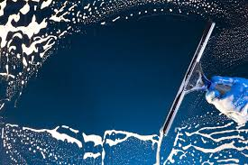
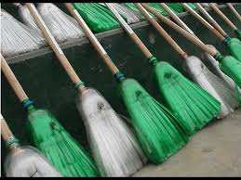
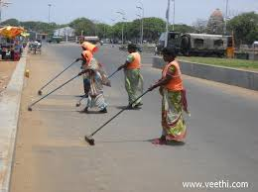
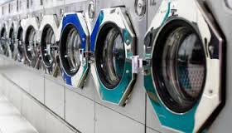
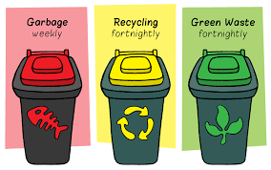
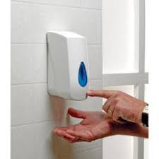
सफाई अकादमी: प्रभावी सफाई विधियों पर शिक्षित करने के लिए
सही टूल / ब्रूम / उपकरण का उपयोग करना
समय और मोशन अध्ययन
प्रभावी परिणाम और गुणवत्ता जांच कचरा प्रबंधन
कचरा प्रबंधन

Slide 6
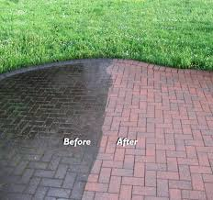
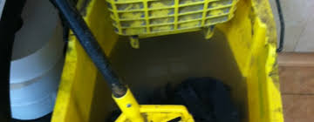
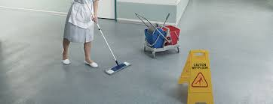
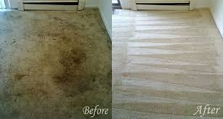
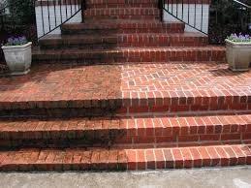
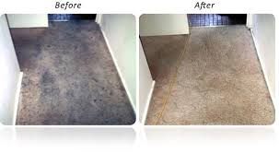
सफाई अकादमी: प्रभावी सफाई विधियों पर शिक्षित करने के लिए
अकादमी पर्यवेक्षकों को शिक्षित करने के लिए और वे साइट पर प्रशिक्षण प्रदान करेगा
सही और गलत तरीकों की पहचान
अभ्यास पर हाथ - दृष्टि से प्रशिक्षण

Slide 7
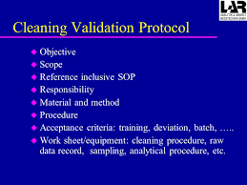
सफाई के लिए एक और कदम
अकुशल श्रमिक को कुशल मजदूर बनाओ
सफाई कर्मचारी -ऑपरेटर
सफाई की लागत को बचाएं
भविष्य के प्रशिक्षकों

Slide 8
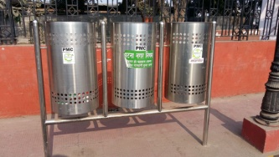
कचरा प्रबंधन
बर्बाद पृथक्करण प्रक्रिया
अपशिष्ट संग्रह और निपटान
खाद बनाने की प्रक्रिया

Slide 9
शौचालय
सही आदतों को पैदा करना

Slide 10
सफाई अकादमी: प्रमाणीकरण के साथ एक पाठ्यक्रम
लघु सफाई मॉड्यूल
पाठ्यक्रम का एक हिस्सा सफाई बनाओ
प्रमाणीकरण
सफाई की आदतों का विकास
सफाई में भविष्य की नौकरियां
विशेषज्ञ ज्ञान

Slide 11
सही उपकरण की सही कीमत पर खरीद
पैसे की बचत
निविदा विनिर्देश तैयार करना
अधिकारियों को शिक्षित करें कि किस चीज को सर्वश्रेष्ठ सेवा प्रदान करने की जरूरत है और सही लागत पर
आज खरीद अधिकारियों को क्या खरीदना है पर कम ज्ञान है

Slide 12
सफाई और लागत विश्लेषण पर मानकों की स्थापना
सेवा स्तर समझौतों का मसौदा तैयार करना
प्रत्येक सफाई गतिविधि के लिए सूची की जांच करें
प्रक्रिया का पालन
चेक सूचियां
लागत विश्लेषण
जवाब देही
लागत नियंत्रण विधियों की लागत और निष्पादन का मूल्यांकन
कलाकारों और गैर-कलाकारों की पहचान

Slide 13
भविष्य का निर्माण - भूमिका मॉडल
सफाई के लिए तार्किक आकार दें
सही सफाई विधियों पर विभिन्न क्षेत्रों को शिक्षित करें
स्वच्छता की भावना पैदा करना
मूल्य सहेजें और परिणाम दिखाएं

Slide 14
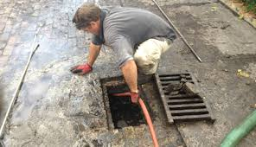
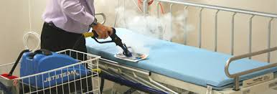
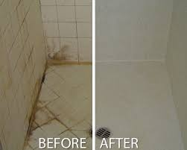
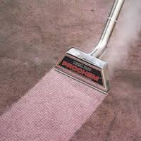
कवर किए जाने वाले क्षेत्र
स्कूलों
अस्पताल
सड़कें
इमारतें
शौचालय
परिवहन

Slide 15
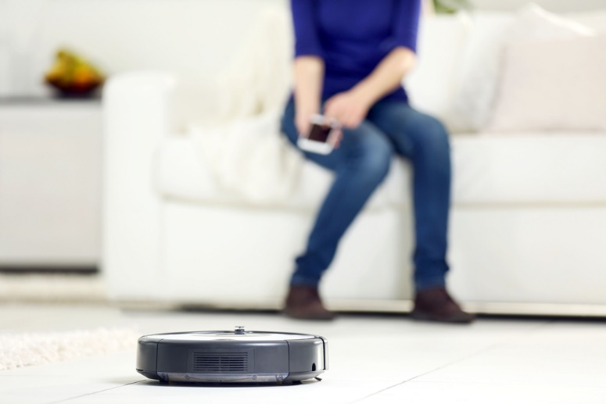
सफाई एक विज्ञान है और हम इसे शिक्षा के माध्यम से अपना सकते हैं।
सफाई का भविष्य.
रोबोटिक्स

Slide 16
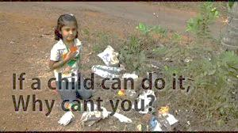
सफाई के लिए
एक और कदम
“Cleanliness is something we all desire… even when we're busy doing other things, we subconsciously look out for cleanliness... it is a natural instinct for us to be clean,
" But a handful of leaders cannot realise the dreams of a Clean India, it needs the participation of 125 crore Indians. - Narendra Modi

